Slide 1
小菊花學運

Slide 2
玩法
玩家要在場地當中找出事件來炒作新聞。
新聞會造成警察跟暴民的平衡失調(收視率會提高)，失調如果越嚴重收視率會越高但是會越容易造成事件過早結束也更難調回平衡，所以玩家要不斷在失衡跟平衡間做調整。
另外玩家也可以用假新聞(大陸打飛蛋等等)來調整平衡，不過有一天一次及失敗的可能。
玩家撐得越久，分數越高

Slide 3
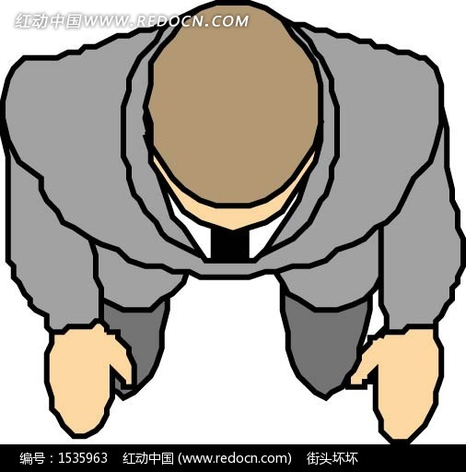
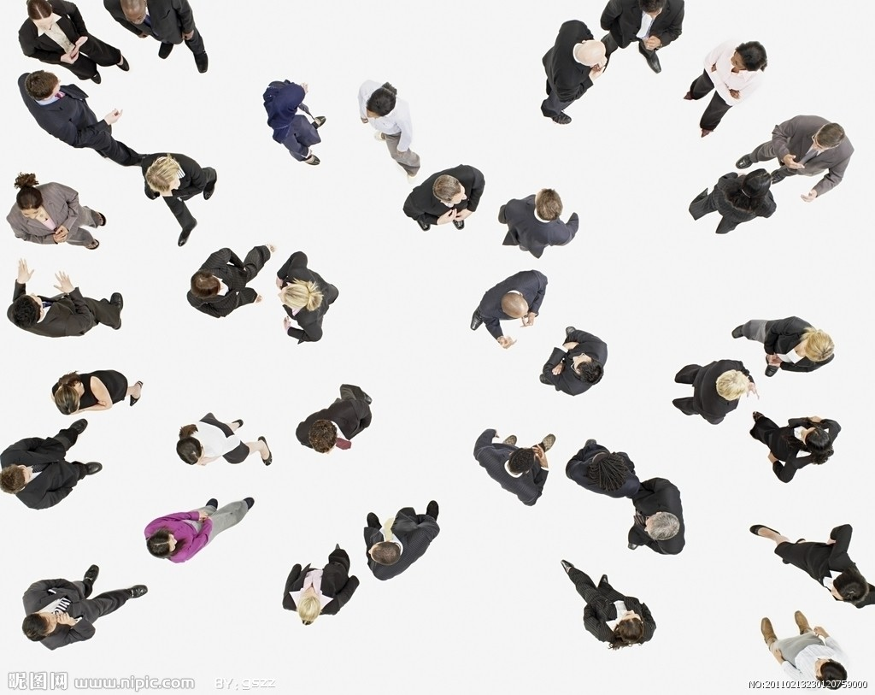
角色有：抗議群眾，警察，圍觀群眾,攝影記者
人物呈現方式為俯視，如下

Slide 4
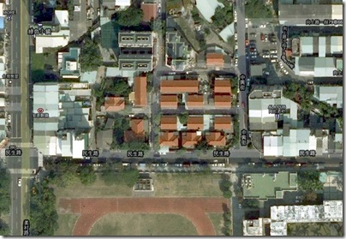
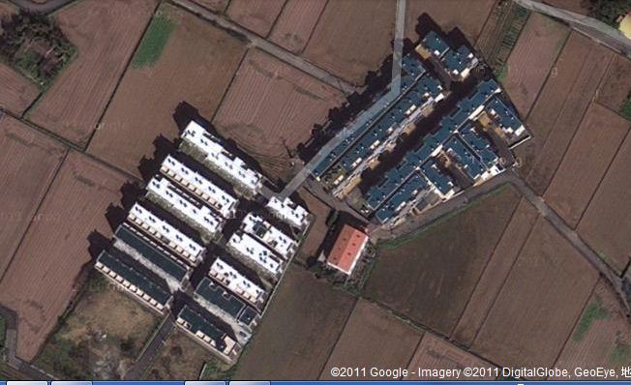
遊戲場景為一方形建築物空拍圖
呈現方式為俯視，如下

Slide 5
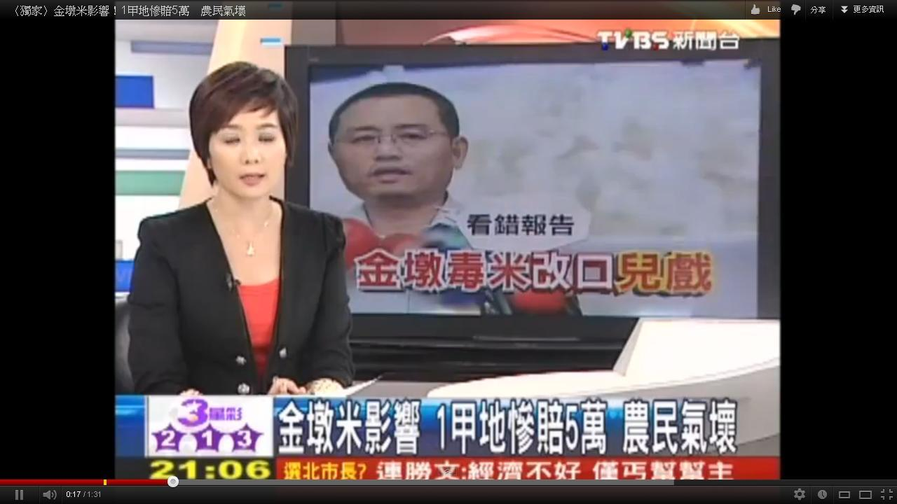
遊戲UI為新聞台畫面
呈現方式，如下

Slide 6
每三秒有一圍觀群眾
會到建築物邊

Slide 7
建築物內會有警察人員

Slide 8
記者可指定拍攝地點

Slide 9
事件發生
可指定記者採訪，但需
要離事件發生地一定距離內
才有效

Slide 10
玩家可視範圍，以新聞方式
呈現

Slide 11
事件
1.暴民毆打警察（警士：上昇，暴士：下降）
2.警察毆打暴民（警士：下降，暴士：上昇）
3.暴民偷吃蛋糕（警士：上昇，暴士：下降）
4.
事件發生後會，經新聞報導會影響暴民與警察士氣

Slide 12
當警察士氣為０，暴民衝入利法院
當暴民士氣為０，政府鎮壓開始

Slide 13
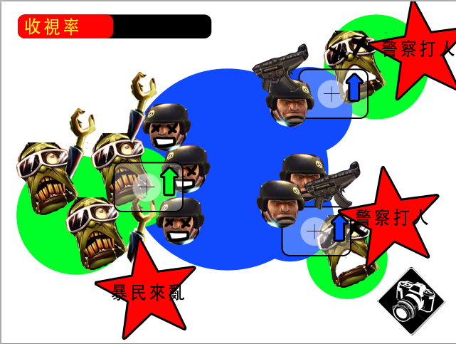
遊戲玩法簡想
玩法：任何新聞都可以讓收視率升高，但過於偏向一邊會導致遊戲結束。
新聞拍到藍方打人時，暴民人數就會增加，拍到綠方打人時，警察人數就會增加
久沒新聞，收視率會下降，或只拍到靜坐之類
額外事件，被吵到的居民…等等

Slide 14
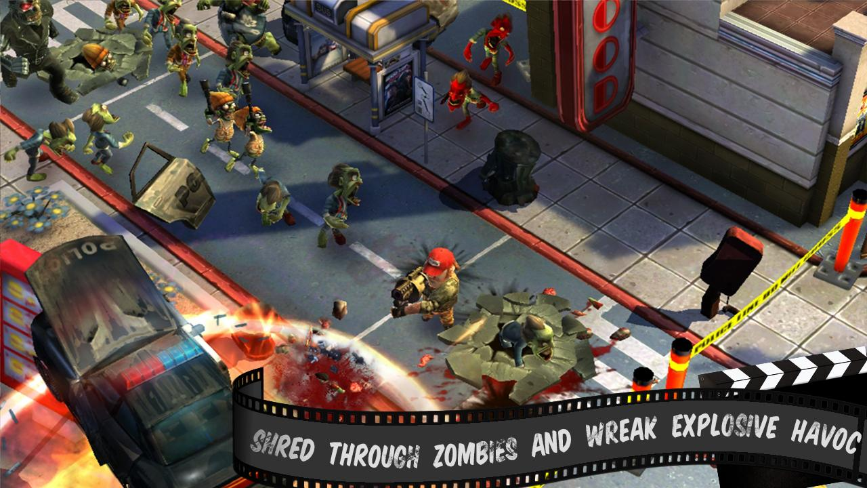
妄想的畫面

Slide 15
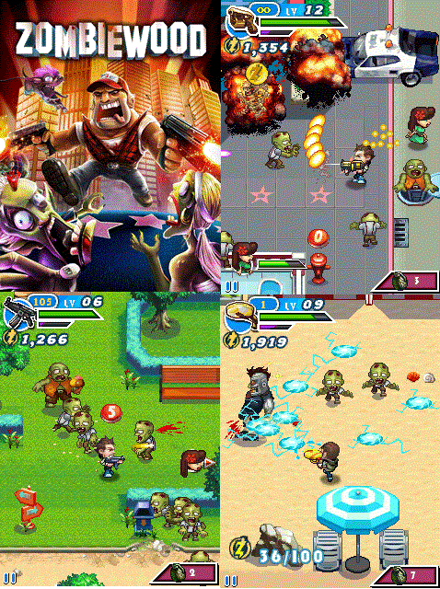
可能完成的畫面

Slide 16
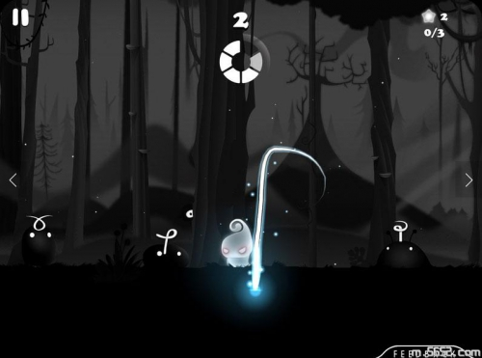
或黑白風格(推薦)

Slide 17

過關的bonus,製造新聞，大轉盤

Slide 18
關卡設計

